Slide 1

Handlová
Adrian Simonides

Slide 2
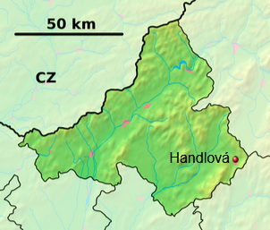
Polohopis
Handlová leží na západnom Slovensku, približne 10 km od geografického stredu Európy. Administratívne spadá do Trenčianskeho kraja, okresu Prievidza a je tretím najväčším mestom regiónu Horná Nitra.
Mesto je obklopené pohoriami Vtáčnik, Žiar a Kremnické vrchy.
územie je situované vo východnej časti Hornonitrianskej kotliny, centrálnu časť mesta tvorí Handlovská kotlina, juhozápadnú časť treťohorné sopečné pohorie Vtáčnik a z východu treťohorné sopečné Kremnické vrchy
z chránených území a častí prírody horného Ponitria sa v mikroregióne Handlová nachádza prírodná rezervácia Biely kameň, patriaca do katastrálneho územia Handlová – časť Nová Lehota, a chránené stromy tis obyčajný (Taxus baccata L.) a sekvojovec mamutí (Sequoiadendron giganteum Lindl.), rastúce v k. ú. Nová Lehota pred miestnou farou
mestom preteká rieka Handlovka s prítokmi Mlynský potok, Pstruhársky potok a Račí potok, ktorá sa vlieva do rieky Nitry

Slide 3
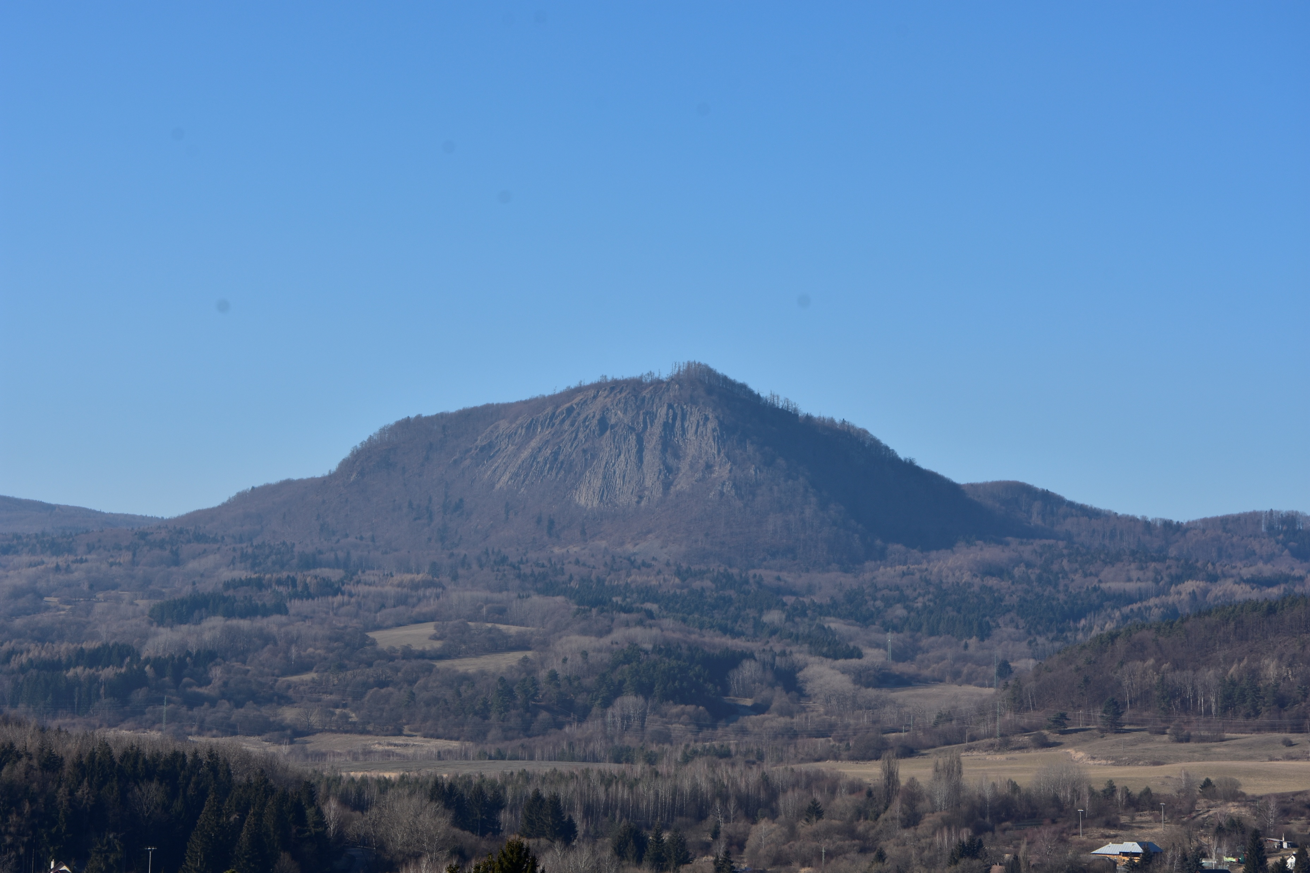
Časti mesta
Sídelný útvar je rozdelený do 7 urbanistických okrskov.
okrsok č. 1: hromadná bytová zástavba a individuálna bytová zástavba vo východnej časti okrsku.
okrsok č. 2: priemyselné plochy (areál Bane Handlová, Chemika a Slovenka).
okrsok č. 3: územie starej baníckej kolónie.
okrsok č. 4: Dolný koniec – severná časť územia Handlová, prevažne obytná funkcia.
okrsok č. 5: Horný koniec – južná časť, okrem obytnej funkcie sa tu nachádzajú dva poľnohospodárske dvory.
okrsok č. 6: Morovno – bývalá obec Morovno s výlučne individuálnou bytovou zástavbou. V obci je malé letisko umožňujúce pristávanie najmenších športových lietadiel a lietadiel využívaných v poľnohospodárstve.
okrsok č. 7: Nová Lehota – bývalá obec Nová Lehota. Ide o obvod s obytnou funkciou rekreačného charakteru, ktorý nie je stavebne zrastený s mestom Handlová.

Slide 4
Historia
Handlová vznikla zakladajúcou listinou kráľa Ľudovíta I. zo dňa 8. marca 1376, v ktorej dovolil osadníkovi Henrichovi Krickerovi (Chrikeer) založiť na mieste zvanom Krásny Les (Seperdeo Vita) stálu osadu. Spolu s Krickerom prišlo z Kremnice asi 200 nemeckých rodín. Podľa zakladateľovho mena sa v nemčine Handlová dodnes nazýva Krickerhau alebo Krikerhau.
Je to príklad šoltýskej kolonizácie typickej pre oblasť Hornej Nitry, kde sa usídlilo nemecky hovoriace obyvateľstvo označované neskôr ako karpatskí Nemci.
Obec získala v roku 1839 od cisára Ferdinanda I. mestské práva a právo organizovať štyri jarmoky v roku. Prvé záznamy o výskyte uhlia v oblasti pochádzajú z roku 1784. S jeho priemyselnou ťažbou sa začalo až tesne pred prvou svetovou vojnou.
Dňa 11. decembra 1960 sa začal na juhovýchodnom okraji mesta vyvíjať katastrofický zosuv, ktorý do 30. mája 1961 postupne zničil 150 domov, poškodil 2 km úsek cesty, vodovod a elektrické vedenie.
Dňa 15. mája 2024 sa v Handlovej konalo výjazdové rokovanie vlády, po ktorom na Námestí baníkov došlo k atentátu na jej predsedu, Roberta Fica, piatimi výstrelmi z ručnej zbrane z davu. Útočník bol zadržaný na mieste. Premiéra ošetrili v miestnej nemocnici a transportovali do Banskej Bystrice.

Slide 5
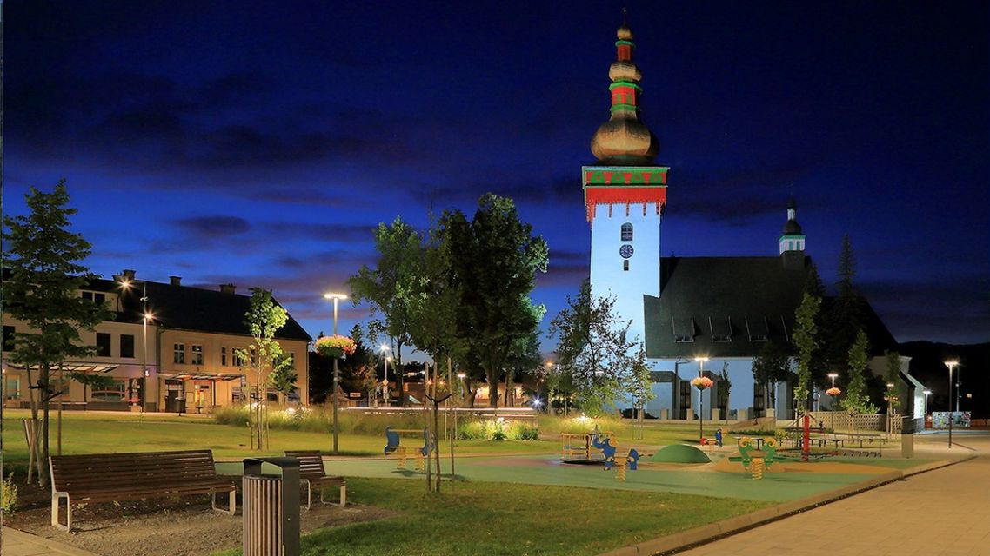
Pamiatky
Kostol sv. Kataríny
(kat.), postavený v gotickom slohu v druhej polovici 14. storočia. Pôvodne mal len jednu loď s polygonálnym uzáverom presbytéria a predstavanú vežu (45 m). Obnovený 1603, 1710 čiastočne barokizovaný. Pre potreby rýchlo rastúceho počtu obyvateľov začiatkom 20. storočia bol rozšírený v roku 1941 priečne postavenou halou nového kostola, so zachovaním veže a presbytéria. Pri prechode frontu bol kostol ťažko poškodený (1945). V pôvodnej orientácii bol obnovený v roku 1958. Najnovšie úpravy sú z roku 1996. Z pôvodného inventára sa zachovali gotické monštrancie z 15. stor. Vnútorné zariadenie a oltár sú z novších čias. Vo veži s arkádovým prechodom a šindľovou baňou sú tri zvony.
Kostol Dobrého pastiera
(kat.), kamenná stavba s dvoma kaplnkami pochádza z roku 1941. Vnútorné zariadenie je z čias stavby.
Kaplnka sv. Jána Nepomuckého
v centre mesta na námestí, neskorobaroková stavba z 2. polovice 18. stor.
Kaplnka Sedembolestnej Panny Márie
na Dolnom konci, prícestná kaplnka s predstavanou vežou, neskoroklasicistická z 2. pol. 19. stor. V interiéri je ústredná ľudová plastika Piety z čias stavby.
Kostol sv. Mikuláša biskupa
(kat.) v časti Nová Lehota, jednoloďový, barokovo-klasicistický z roku 1785, postavený čiastočne na starších, neskorogotických základoch, písomne doložený v záznamoch z 15. storočia.
Kaplnka sv. Vendelína
v Novej Lehote, klasicistická stavba z roku 1847, plastika z 19. stor.

Slide 6
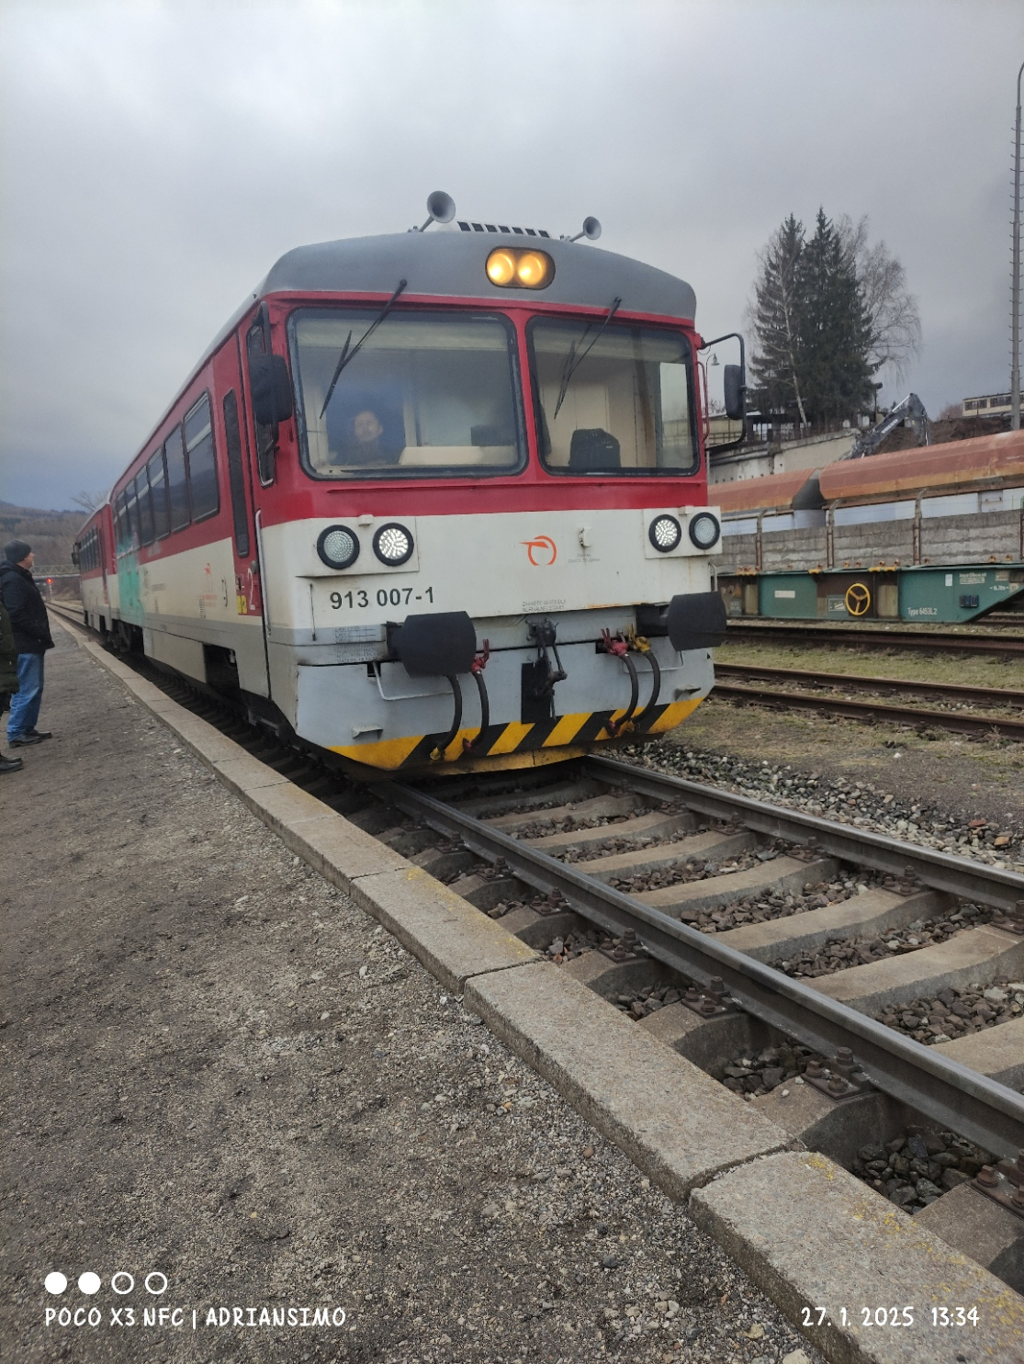
Doprava
Cez Handlovú prechádza štátna cesta prvej triedy číslo I/9 s medzinárodným významom (E572). Dostupné sú diaľkové aj medzinárodné autobusové linky, prímestská doprava celej Handlovskej doliny spáduje do svojho prirodzeného a historického centra, do Prievidze. Niekoľko prímestských spojov premáva aj v smere na Žiar nad Hronom.
Mesto je napojené aj na železničnú sieť, rovnomenná železničná stanica je medziľahlou na trati Prievidza – Horná Štubňa. Táto trať bola vybudovaná v dvoch krokoch, prvým otvoreným úsekom bola spojnica Handlová – Prievidza, otvorená 15. februára 1913. Popudom na jej výstavbu bola najmä potreba prepravy uhlia, ktorého produkcia sa po zavedení priemyselnej ťažby prudko zvýšila a doprava povozmi nebola naďalej udržateľná. Pokračovanie trate do Hornej Štubne, kde sa napojila na trať Budapešť – Fiľakovo – Zvolen – Kremnica – Vrútky, bolo sprevádzkované až 20. decembra 1931. Na tejto trati leží aj Bralský tunel, ktorý sa svojou dĺžkou 3 011,6 m radí na štvrté miesto v rámci železničných tunelov na Slovensku. Podľa súčasného číslovania tratí nesie táto trať číslo 145.
V meste je prevádzkovaná aj mestská hromadná doprava.

Slide 7
ĎAKUJEM ZA POZORNOSŤ

